Slide 1
令和８年２月12日
戦略本部会議資料
「大阪府営住宅条例」
の一部改正について
都市整備部

Slide 2
１．大阪府営住宅条例の概要
《大阪府営住宅条例の趣旨》
（昭和２６年11月 施行）
公営住宅法による公営住宅その他府が建設し、府民に賃貸するための住宅等の設置
及び管理に関し必要な事項を定めるもの
《大阪府営住宅条例に定める住宅の種類》
令和７年３月31日時点
住宅の種類 |  | 概要 | 管理戸数 入居者数 （空家率） | 根拠法
公営住宅 |  | 低額所得者向けの住宅 月収15.8万円※以下 ※子育て世帯等は月収21.4万円以下 | 110,381戸 148,949人 （７．１%） | 公営住宅法
特公賃等 | 特定公共賃貸住宅 | 中堅所得者向けの住宅 月収15.8万円～月収48.7万円 | 1,817戸 3,105人 （40.6%） | 特定優良賃貸住宅の供給の促進に関する法律
③ | 地域特別賃貸住宅 | 中堅所得者向けの住宅 ※月収15.8万円～月収48.7万円の方 （名義人が50歳未満の場合は下限の月収12.3万円） |  | なし （国の要綱）
ファミリー向け住宅
※公営住宅の住戸より広く、対面キッチンを備えた
広いLDKなど、子どもの出産や成長にも対応
１

Slide 3
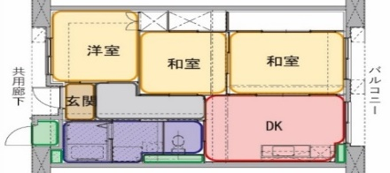
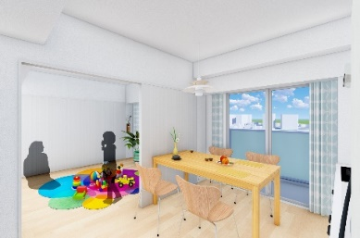
２．府営住宅における子育て世帯への支援
少子化対策が急務となる中、国の動向等を踏まえ、府営住宅において、現行条例の範囲内で、子育て世帯が優先的に入居できる仕組みや住環境の整備を推進
《国・府の動向》
■ （国） こども未来戦略（抜粋） R５.12.22 閣議決定
■ （府） 大阪府子ども計画（抜粋） R７.３
公営住宅等の公的賃貸住宅を対象に、必要に応じて住戸の改修支援等を行い、全ての事業主体で子育て世帯等が優先的に入居できる仕組みの導入を働きかける
府営住宅をはじめとした公的賃貸住宅において、子育て世帯等の入居を促進するとともに、子育てに配慮した住まいの供給や住環境の整備等を推進
《府営住宅における主な取組》
子育て世帯の入居促進
子育て世帯向け住戸の整備
総合募集において新婚・子育て世帯向けに優先枠を確保
（R6年度から実施）
子育て世帯向けに利便性の高い住戸を重点配分
子育て世帯向けの募集要件を緩和
▸ 「小学６年生以下」から「年度末年齢18歳以下」に
(R8年度以降着工する公営住宅の建替で実施)
住戸プランの見直し
▸ ３DK・４DKプランにおいて和室１室を洋室化 など
３DKプラン例
ダイニング・キッチンとのつながり
和室
洋室
2

Slide 4
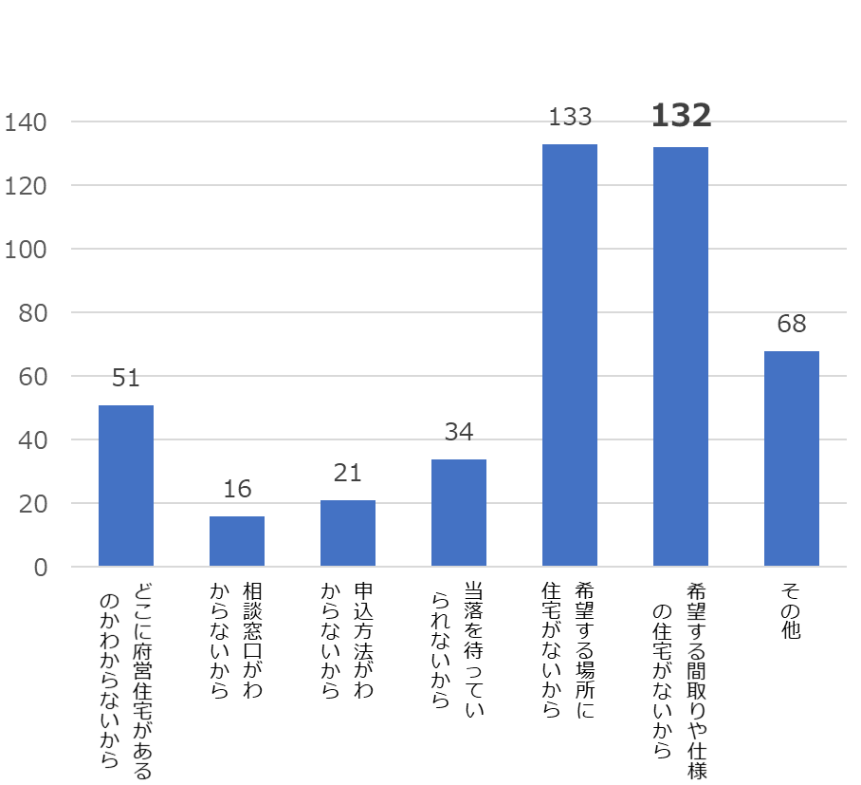
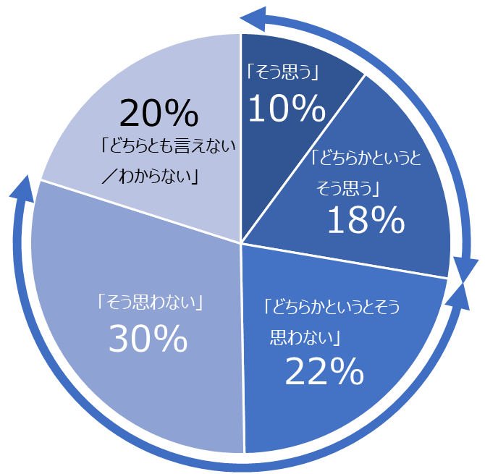
３．子育て世帯の府営住宅への入居ニーズ
さらなる子育て世帯への支援に向けて、府営住宅への入居ニーズを把握するため、アンケート調査を実施
現行条例で定められている基準額を上回る収入の方（712人）の子育て世帯向け住戸に対するニーズを確認
・ 「収入等の条件を満たしていれば、府営住宅に応募したいと思う」との回答が約２８％（１９７人）
・ 「応募したいと思わない」方のうち「希望する間取りや仕様の住宅がないから」との回答が約35％（132人）
《調査結果》
大阪府政策マーケティング・リサーチ「おおさかQネット」（令和７年３月）
大阪府在住の18歳以下の子がいる世帯 計1,000世帯を対象に調査
現行条例で定められている基準額を上回る収入の方からの回答
「新婚・子育て世帯向け」の募集区分に応募したいと思わない理由
「新婚・子育て世帯向け」の募集区分について、収入等の条件を
満たしていれば応募したいと思う割合
「そう思わない」「どちらかというとそう思わない」と回答した方（372人）の複数回答
「そう思う」
「どちらかというと
そう思う」
28％（１９７人）
35％
132
「そう思わない」
「どちらかというと
そう思わない」
52％（372人）
3

Slide 5
４．大阪府営住宅条例の改正 ≪概要≫
さらなる子育て世帯向け住宅支援として、条例を改正し、①公営住宅の入居資格の緩和と、②特公賃等に低額所得の子育て世帯が入居できるよう新たな住宅分類の追加を実施
１
公営住宅の入居資格（入居収入基準）の緩和
令和８年４月１日施行（予定）
より幅広い子育て世帯が公営住宅に入居できるよう、
入居資格（入居収入基準）を緩和
▸ 同居する子どもの要件を
現在の「小学校就学前」から「年度末年齢18歳以下」に拡大
▸ 入居収入基準額を
現在の「月収21万４千円」から「月収25万９千円」に引き上げ
入居収入基準の緩和のイメージ
入居収入基準額
（月収・万円）
現状
緩和分
25.9
⇒
21.4
15.8
同居する子ども
の要件
小学校
就学前
⇒
年度末年齢
18歳以下
２
新たな住宅分類の追加 ≪特公賃等を低額所得者向け住宅へ転用≫
令和８年10月１日施行（予定）
低額所得の子育て世帯もファミリー向けの特公賃等に入居できるよう、新たな住宅分類として
「公営型地域優良賃貸住宅」の定義を追加し、その管理に関する規定を整備
▸ 公営住宅法の規定により、特公賃等を低額所得者向けの公営住宅として扱うことはできないため、
原則、公営住宅と同等の住宅として扱えるよう、準用規定を整備
4

Slide 6
５．① 公営住宅の入居資格の緩和
子育て世帯は、他の世帯と比べて食費や教育費などの支出が高く、昨今の物価高騰や国の通知等も踏まえ、現状に応じた支援が必要
※子育て世帯向けの募集要件については、令和６年度から「小学６年生以下」から「年度末年齢18歳以下」に緩和
【現行】 同居する子どもが小学校就学前の場合の入居収入基準額は21万4千円、その他の場合は15万8千円
子育て世帯は、2人以上の世帯平均と比べて、
４～５万円程度、食料・教育などの消費支出が高い
高等学校等への進学率は概ね100％で、卒業まで
食費や教育費などの子育てに係る支出が継続して生じる
《１世帯当たり1か月間の支出》
（単位：万円）
 |  | 2人以上の 世帯平均 | 夫婦のみ |  | 夫婦共働き世帯
 |  |  |  | 65歳以上の 夫婦のみ | 子ども １人 | 子ども 2人
消費支出 |  | 30.0 | 28.1 | 26.0 | 33.8 | 35.2
 | 食料 | 8.5 | 7.8 | 7.7 | 8.7 | 9.5
福祉世帯 | 教育 | 1.2 | 0.0 | 0.0 | 2.6 | 4.0
国からも、以下について、地域の実情等を踏まえ、
積極的に検討し措置を講じるよう通知
・ 18 歳未満の子がいる世帯にするなど対象範囲の拡大
・ 入居収入基準額の引き上げ
〔例〕 月収21万4千円→25万9千円（施行令に定める上限）
※「公営住宅を活用した住まいの子育て支援実施要領」（R5.12）
出典｜総務省「家計調査 2024年（令和6年）平均」
《他の都道府県・政令市の状況※》
４団体 （山梨県・兵庫県・大阪市・岡山市）
※同居する子どもの要件を18歳までとし、入居収入基準額
を施行令に定める上限額としている自治体
緩和
改正案
同居する子どもの要件を、「小学校就学前」から「年度末年齢18歳以下」に拡大
入居資格（入居収入基準額）を、「月収21万４千円」から「月収25万9千円」に引き上げ
５

Slide 7
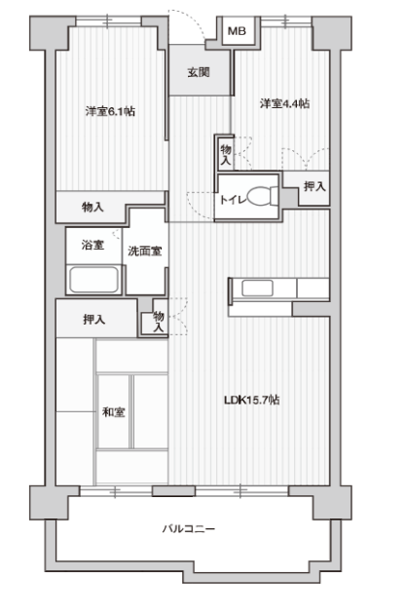
６．② 新たな住宅分類の追加 ≪特公賃等を低額所得者向け住宅へ転用≫
アンケートでは、 「新婚・子育て世帯向けの募集区分に応募したいと思わない」と回答した方のうち、
約３５％の方が「希望する間取りや仕様の住宅がないから」と回答
入居資格（入居収入基準）の緩和に伴い、より子育て世帯に適した住宅の供給が必要
【現行】 特公賃等を中堅所得者向けの住宅として供給
特公賃等の活用の検討
・ 公営住宅の住戸より広く、対面キッチンを備えた
広いＬＤＫなど、子どもの出産や成長にも対応できる
・ 約40%が空き住戸
・現行制度では、低額所得者には供給できない
《特公賃等の間取り》
《府営住宅の状況》
令和７年３月31日時点
住宅の種類 | 空家戸数 | 空家率
公営住宅 | 7,832 | 7.1%
特公賃等 | 738 | 40.6%
洋室
6.1帖
洋室
4.4帖
※
対面キッチン
「公営型地域優良賃貸住宅」を新設し、特公賃等を転用
⇒公営住宅と同等の住宅になるため、低額所得者も対象に
⇒段階的に空き住戸を転用し、募集することを想定
和室
LDK
15.7帖
※府が事業等のため募集を停止している政策空家等を除く
《新たな住宅分類のある都道府県・政令市》
２１団体
（愛知県・京都府・兵庫県・川崎市 等）
※３寝室のプラン例
新規
改正案
特公賃等の空き住戸を低額所得の子育て世帯にも供給できるよう、「公営型地域優良賃貸住宅」の定義と、公営住宅に関する規定を準用する旨の条文を追加
６

Slide 8
〔参考〕 大阪府営住宅の状況
令和７年３月31日時点
《府営住宅の状況》
住宅の種類 | 管理 戸数 | 入居者数 |  |  |  |  |  |  | 空家 戸数 | 空家率
 |  |  | ～19歳 |  | 20歳～64歳 |  | 65歳～
 |  |  | 人数 | 構成比 | 人数 | 構成比 | 人数 | 構成比
公営住宅 | 110,381 | 148,949 | 19,141 | 12.8% | 57,163 | 38.4% | 72,645 | 48.8% | 7,832 | 7.1%
特公賃等 | 1,817 | 3,105 | 273 | 8.8% | 2,165 | 69.7% | 667 | 21.5% | 738 | 40.6%
※空家戸数は府が事業等のため募集を停止している政策空家等を除く
 |  | 政令・条例上の 本来階層の基準額 | 政令・条例上の本来階層の上限 | 本来階層の上限 | 条例上の 裁量階層の基準額 | 裁量階層 | 政令上の 上限額
収入分位 | 第1分位 （10％） | 第2分位 | 第3分位 | 第4分位 (25%) | 第5分位 | 第6分位 (40%) | 第7分位 (50%) | 第8分位 (60%)
政令月収（万円） | 10.4 | 12.3 | 13.9 | 15.8 | 18.6 | 21.4 | 25.9 | 31.3
（参考） 政令月収に対応する 年間粗収入（万円） ※３人世帯の場合 | 313 | 345 | 371 | 400 | 442 | 484 | 551 | 632
《公営住宅の収入分位別の政令月収》
7

